Slide 1
Аутентичная одежда
Авторы:
Наумов Антон
Первушин Матвей
Чирков Вадим

Slide 2
Проблема
Захват так называемыми «Лапкерами» рынка антистресс игрушек

Slide 3
Актуальность
Распространение так называемых «Лапкеров» среди молодёжи

Slide 4
Цель
Привлечь внимание к «сквишам» с помощью украшения ими одежды или обуви

Slide 5
Задачи
Наладить производство брендовой одежды со сквишами на ней
Показать возможность самостоятельного украшения сквишами своей одежды
Распространений сквишей среди молодёжи
Срок:
22.11.24-22.11.26

Slide 6
Команда
ООО «АЛСНАБ» - поставщик резины
ООО «Бурс» - поставщик одежды
Светлана Донскова — реклама
Первушин Матвей ,Чирков Вадим — инициаторы и руководители
Наумов Антон — Официальный представитель
ПАО «Сбербанк России» - спонсор

Slide 7
Ресурсы
Одежда от ООО «Бурс»
Резина от ООО «АЛСНАБ»
Кредит 3 млн. рублей от ПАО «Сбербанк»

Slide 8
Ожидаемый результат
Создание нового бренда одежды, распространение сквишей

Slide 9
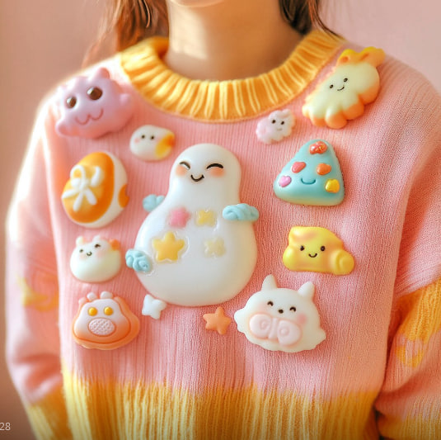
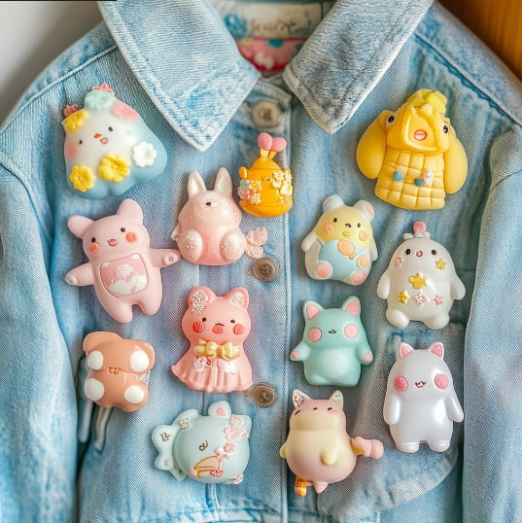
Ожидаемый результат

Slide 10
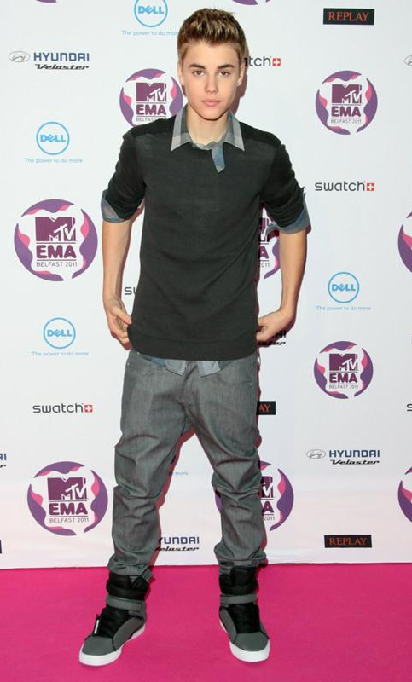
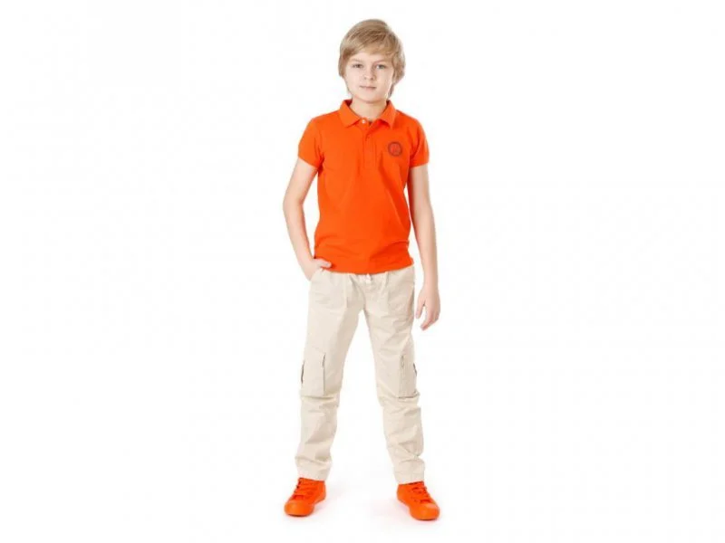
Целевая аудитория
Школьники от 8 до 16 лет

Slide 11
Реклама
Светлана Донскова распространит бренд в соцсетях и СМИ

Slide 12

География
Удмуртская Республика

